Slide 1

Факторы устойчивости библиотек: мировые тенденции и практики
Бычкова Елена Феликсовна, канд. пед. наук, ведущий научный сотрудник, руководитель группы поддержки и развития проектов в области экологии и устойчивого развития ГПНТБ России
ГЗ по теме НИР «Электронное библиотековедение и развитие библиотечно-библиографической деятельности научных библиотек в условиях цифровой трансформации и цифровой зрелости информационной и образовательной среды»
«Цифровая трансформация как фактор устойчивости развития научной библиотеки»

Slide 2
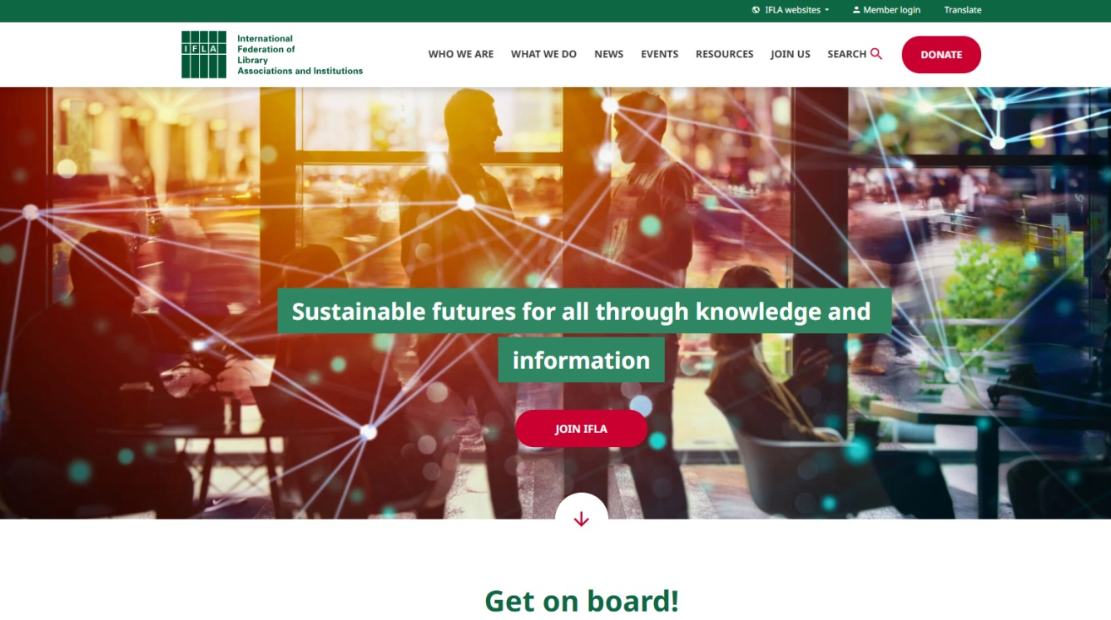
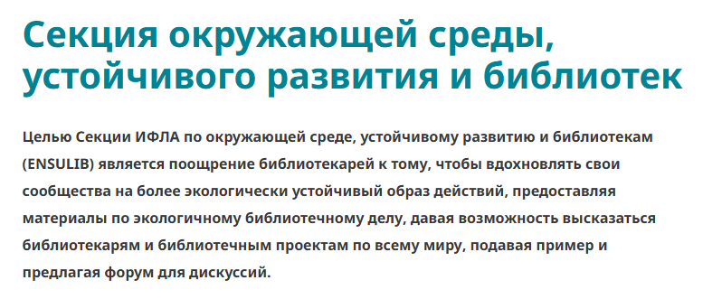


«Зеленые и устойчивые библиотеки» – это «библиотеки все типов, которые способны играть значительную роль в поддержке устойчивого развития. Это библиотека, учитывающая экологическую, экономическую и социальную составляющие Целей устойчивого развития (ЦУР)».

Slide 3


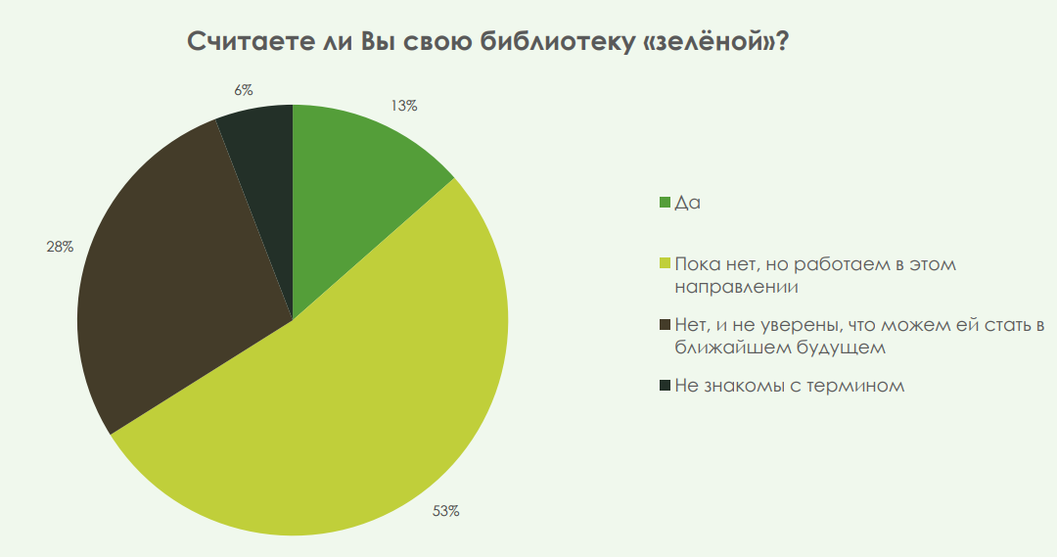
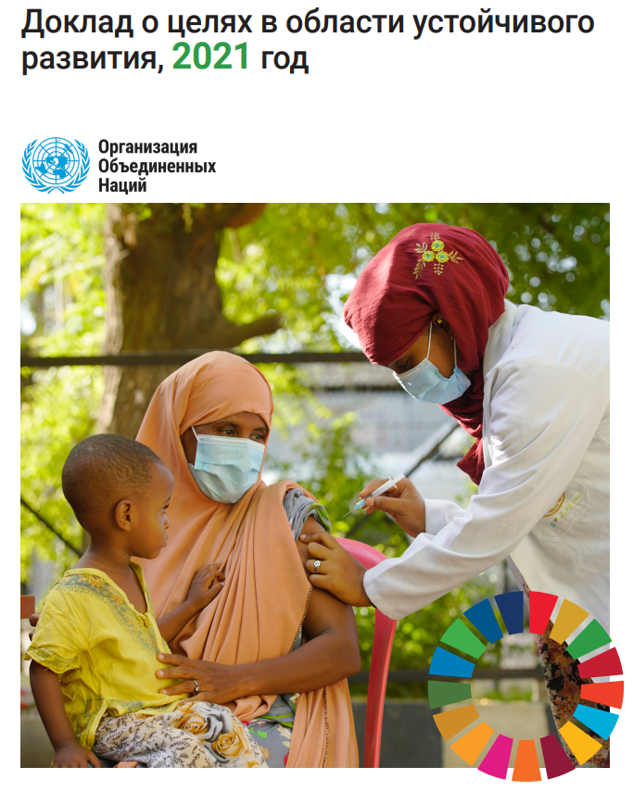


Библиотечное экологическое движение: по материалам исследования Группы развития проектов в области экологии и устойчивого развития ГПНТБ России 2024 г

Slide 4


















Указ о национальных целях развития
Российской Федерации на период до 2030 года и на перспективу до 2036 года ( от 7 мая 2024)
В указе определены 7 целей развития (п. 1):
сохранение населения, укрепление здоровья и повышение благополучия людей, поддержка семьи (ЦУР №3);
реализация потенциала каждого человека, развитие его талантов, воспитание патриотизма и социальной ответственности (ЦУР №4, 8,10);
комфортная и безопасная среда для жизни (ЦУР №9,11);
экологическое благополучие (ЦУР №13,14,15);
устойчивая и динамичная экономика (ЦУР № 8, 9, 12);
технологическое лидерство (ЦУР №9);
7. цифровая трансформация государственного и муниципального управления, экономики и социальной сферы (ЦУР №9,16).

Slide 5
Указ Президента Российской Федерации от 18.06.2024 № 529
"Об утверждении приоритетных направлений научно-технологического развития и перечня важнейших наукоемких технологий"
ПРИОРИТЕТНЫЕ НАПРАВЛЕНИЯ научно-технологического развития
1. Высокоэффективная и ресурсосберегающая энергетика.
2. Превентивная и персонализированная медицина, обеспечение здорового долголетия.
3. Высокопродуктивное и устойчивое к изменениям природной среды сельское хозяйство.
4. Безопасность получения, хранения, передачи и обработки информации.
5. Интеллектуальные транспортные и телекоммуникационные системы, включая автономные транспортные средства.
6. Укрепление социокультурной идентичности российского общества и повышение уровня его образования.
7. Адаптация к изменениям климата, сохранение и рациональное использование природных ресурсов.

Slide 6
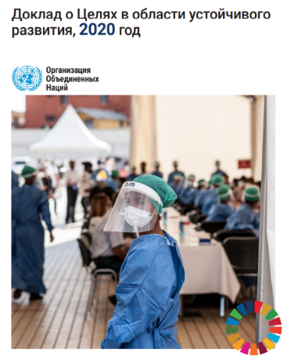


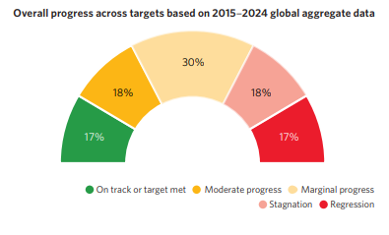
Отчет о целях устойчивого развития на 2024 год. показывает, что прогресс остановился или был обращен вспять по многим направлениям, несмотря на подтвержденные обещания. Затяжные последствия COVID-19, усугубленные конфликтами, климатическими потрясениями и экономическими потрясениями, усугубили существующее неравенство.
Лю Чжэньмин Заместитель Генерального секретаря по экономическим и социальным вопросам
Сейчас, по прошествии трети срока, отведенного на осуществление Повестки дня в области устойчивого развития, очевидно, что мир отстает от графика достижения глобальных целей к 2030 году. До вспышки COVID-19 прогресс был неравномерным, и в большинстве областей требовались более активные действия. Пандемия резко затормозила деятельность по достижению многих ЦУР, а в некоторых случаях свела на нет результаты работы за несколько десятилетий.
Лю Чжэньмин Заместитель Генерального секретаря по экономическим и социальным вопросам
Для нас наступил момент истины и расплаты. Однако мы можем совместными усилиями превратить его в момент надежды. Я настоятельно призываю все государства-члены сделать 2023 год моментом, когда мы вдохнем новую жизнь в процесс достижения ЦУР, чтобы построить более мирное и процветающее будущее для всех.
Антониу Гутерриш Генеральный секретарь Организации Объединенных Наций

Slide 7
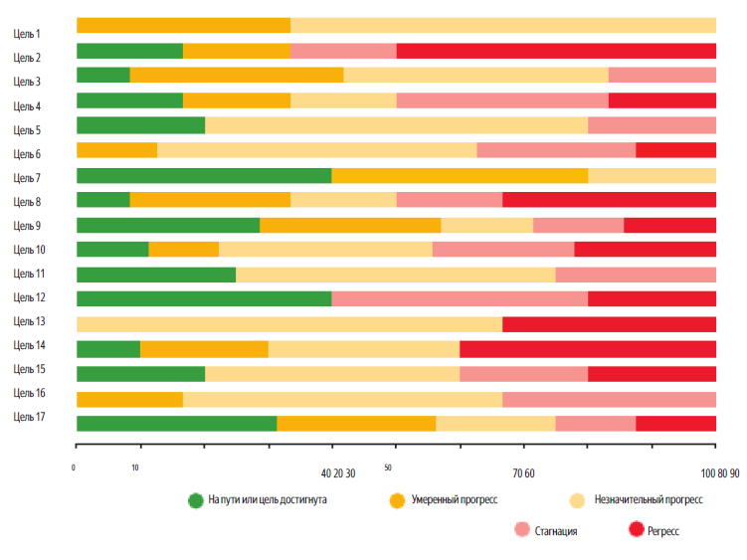
Оценка прогресса в достижении 17 целей на основе выполнения задач, поставленных к каждой из ЦУР(в процентах) (по материалам доклада 2023 г.)

Slide 8


К 2030 году 590 млн человек могут по-прежнему жить в крайней нищете, если сохранятся нынешние тенденции.
Изменение климата и стихийные бедствия приводят к тому, что миллионы семей становятся бедными или остаются в ловушке бедности.
В 2030 году задержка роста коснется каждого пятого ребенка в возрасте до 5 лет.
Почти 60 процентов стран столкнулись с умеренно или аномально высокими ценами на продовольствие в 2022 году.
Достижение нулевого уровня голода требует активизации усилий по преобразованию продовольственных систем.
Библиотека – культурный центр, точка свободного и бесплатного доступа к информационным и образовательным ресурсам, к специальной информации о производстве, хранении, использовании продовольствия и пространству, в котором они могут быть получены;
площадка для обучения и обмена опытом и трансляции его для удаленных пользователей.

Slide 9


Пандемия COVID-19 обратила вспять прогресс в увеличении продолжительности жизни и успехи в борьбе с инфекционными заболеваниями.
Стареющие работники здравоохранения изо всех сил пытаются удовлетворить растущие потребности стареющего населения.
Смертность среди детей в возрасте до 5 лет достигла рекордно низкого уровня в 2022 году.
В период с 2015 по 2023 год показатель завершения начальной школы увеличился с 85 до 88 %, показатель завершения неполных средних с 74 до 78 % и показатель завершения старших классов средней школы с 53 до 59 %. Однако только двое из трех детей в странах Африки к югу от Сахары заканчивают начальную школу вовремя.
Существует настоятельная необходимость в усилении образования в области изменения климата и устойчивого развития и подготовке учителей.
Значительное число учителей не обучены в соответствии с минимальными стандартами в своей стране
Библиотека – источник тематической информации о производстве, хранении, использовании продовольствия, специальной информации по современной доказательной и традиционной медицине, пропаганда ЗОЖ; распространение информации и пропаганда знаний о достижениях медицины и мерах по профилактике здоровья (например, вакцинации); создание площадок для обучения и обмена опытом.

Slide 10


Мир продолжает отставать в достижении гендерного равенства к 2030 году. Каждая пятая девушка по-прежнему выходит замуж в возрасте до 18 лет.
Равенство в участии женщин в общественной жизни остается недостижимым, и на руководящих должностях при нынешних темпах достижения равенства потребуется еще 176 лет.
В период с 2015 по 2022 год доля населения, пользующегося безопасной питьевой водой, возросла с 69 до 73 %. Доли с безопасной санитарией выросли с 49 до 57 %, доля гигиенических услуг возросла с 67 до 75 %. Однако в 2022 году 2,2 миллиарда человек по-прежнему не имели безопасной питьевой воды, 3,5 миллиарда не имели безопасной санитарии
Используя миллионы спутниковых снимков, ученые нанесли на карту постоянные водные объекты по всему миру с 2005 по 2022 год. Анализ показал чистое глобальное увеличение на 2,1 %.
Библиотека – точка доступа к информации о правах женщин и девочек и возможностях для них, информации о методах ведения сельского хозяйства и очистки сточных вод, а также о качестве доступной для населения воды состоянии водных и болотных угодий и мерах по их сохранению и восстановлению; точка коворкинга и доступа к образовательным ресурсам и услугам.

Slide 11


Число людей, не имеющих доступа к электричеству, сократилось с 958 млн в 2015 году до 685 млн в 2022 году. Число людей, не использующих экологически чистое топливо для приготовления пищи, за тот же период сократилось с 2,8 млрд до 2,1 млрд. Глобальные мощности по производству электроэнергии из возобновляемых источников энергии начали расширяться беспрецедентными темпами, и ожидается, что эта тенденция сохранится.
Без ускорения прогресса к 2030 году около 1,8 миллиарда человек по-прежнему будут готовить еду, используя загрязняющие окружающую среду плиты и виды топлива
Рост мирового ВВП замедлился, а производительность труда находится на прежнем уровне, что создает риски для экономического развития.
Глобальная безработица упала до рекордно низкого уровня, однако разрыв между женщинами и молодежью сохраняется
Библиотека – точка доступа к информации о современных источниках энергии и способах ее получения; создание доступных банков данных инновационных технологий, трудовых вакансий и т.п.;
обеспечение доступности образовательных программ;
внедрение технологий энергосбережения непосредственно в библиотеках.

Slide 12


Мировое производство демонстрирует медленный рост.
Продолжающееся снижение CO2 интенсивность выбросов пока недостаточно для сокращения глобальных выбросов.
Средне- и высокотехнологичные отрасли демонстрируют устойчивость, несмотря на глобальные экономические вызовы.
Доля людей, живущих с доходом ниже половины среднего, снижается во всем мире.
Рост разрыва в доходах между богатыми и бедными экономиками. Развивающиеся страны по-прежнему недопредставлены в процессе принятия международных экономических решений.
В 2023 году было самое большое количество беженцев, и он стал самым смертоносным годом за всю историю наблюдений для мигрантов.
Библиотека – помощь в поиске деловой информации, центр просвещения, адаптации; создание ресурсов, отражающих современные инновации и технологические достижения; обеспечение доступа к ним; применение новейших технологий поиска и потребления информации; обеспечение доступа к информации о возможностях социальной помощи и защиты.

Slide 13


Во всем мире примерно четверть городского населения проживает в трущобах.
Общественный транспорт остается недоступным для 40 процентов городских жителей по всему миру.
Качество воздуха улучшилось, но по-прежнему не соответствует требованиям полной защиты общественного здравоохранения
Высокие темпы нерегулируемого разрастания городов оказывают давление на окружающую среду и снижают качество жизни
Страны добились успехов в выполнении обязательств по международным экологическим соглашениям об опасных отходах и других химических веществах и внедрении комплексных подходов к борьбе с деградацией окружающей среды. Однако модели нерационального потребления и производства сохраняются.
Мир выбрасывает 1,05 миллиарда метрических тонн продовольствия, несмотря на то, что сотни миллионов людей сталкиваются с голодом.
Высокие показатели потребления и недостаточное повторное использование или переработка приводят к образованию огромных куч электронных отходов
Все больше стран и компаний публикуют отчеты о мерах по обеспечению устойчивого развития.
Глобальный рост потребления материалов замедляется.
Библиотека – центр культурной жизни сообщества, просветительский центр, точка доступа к Интернет; создание общедоступных культурных, образовательных, информационных центров на базе технически оснащенных зеленых и устойчивых библиотек. Информирование пользователей о достижениях науки и новейших внедряемых технологиях с целью формирования модели грамотного потребления.

Slide 14

Повышение температуры не уменьшилось, и глобальные выбросы парниковых газов продолжают расти. Сообщества по всему миру страдают от экстремальных погодных условий и все более частых и интенсивных стихийных бедствий, ежедневно разрушающих жизни и средства к существованию.
Самые высокие за всю историю выбросы парниковых газов свидетельствуют о неспособности глобального сообщества достичь целей в области изменения климата.
2023 год был самым теплым за все время
По мере того как стихийные бедствия становятся все более вероятными, повышение готовности к ним приводит к снижению показателей смертности.
Библиотека – точка доступа к информации, место проведения просветительских мероприятий по вопросам глобального изменения климата; обеспечение доступа к соответствующим образовательным программам и тематическим ресурсам;
формирование у населения серьезного отношения к вопросам изменения климата.

Slide 15


Рекордно высокие температуры океана вызвали обесцвечивание кораллов.
Океаны сталкиваются со значительными проблемами, связанными с эвтрофикацией (цветение воды), сокращением рыбных запасов, повышением температуры и широко распространенным загрязнением. Все эти факторы разрушают среду обитания, уменьшают биоразнообразие и угрожают прибрежным сообществам и здоровью морских экосистем, имеющих жизненно важное значение для более чем 3 миллиардов человек.
Площадь лесов в мире продолжает сокращаться, главным образом из-за расширения сельского хозяйства, несмотря на заметный прогресс в области устойчивого лесопользования.
Защита ключевых районов биоразнообразия застопорилась, а глобальный незаконный оборот дикой природы неуклонно растет, создавая серьезные угрозы биоразнообразию.
Риски для биологических видов продолжают возрастать во всем мире
Пагубные изменения растительного покрова оказывают влияние на экосистемы
Библиотека – центр просвещения в области состояния и сохранения водных ресурсов экосистем суши, центр обеспечения доступа к соответствующим просветительским и образовательным программам и тематическим ресурсам.

Slide 16


Многочисленные кризисы влияют на надежность государственного бюджета.
В половине стран тюрьмы переполнены, что вызывает озабоченность по поводу состояния здоровья и прав человека.
Число насильственно перемещенных лиц достигло беспрецедентных120 млн в мае 2024 г. Потери среди гражданского населения в вооруженных конфликтах выросли на 72 % в 2023 году. Коррупция продолжает отвлекать ресурсы от устойчивого развития, при этом каждый пятый человек сообщает, что его просили заплатить или что он дал взятку государственному должностному лицу за последние 12 месяцев.
Триллионы долларов, необходимые для достижения ЦУР, требуют от мировых лидеров быстрого увеличения инвестиций
Во всем мире каждый третий человек по-прежнему не подключен к Интернету, что подчеркивает актуальность инвестиций в инфраструктуру и доступ к недорогому Интернету, особенно в слаборазвитых регионах
Примерно 67 % населения мира, или 5,4 млрд человек, были онлайн в 2023 году, что на 4,7 % больше, чем в 2022 г., и на 69 % больше, чем в 2015 г.
Библиотека – точка доступа к Интернет; содействие наращиванию информационного потока и обмену знаниями между учреждениями и заинтересованными сторонами посредством создания программ онлайн-обучения и БД фактографической информации.
Обеспечение доступа граждан к объективной актуальной статистической информации, направленной на достижение ЦУР.

Slide 17
Что могут библиотеки для достижения ЦУР
- распространять информацию о ЦУР;
- показывать собственный пример деятельности по достижению ЦУР;
- позиционировать себя как центр культурного пространства в населенном пункте и соответствующим образом организовывать свою деятельность;
- предоставлять помещение для работы и досуга для всех категорий граждан не взирая на гендерные, национальные различия и возможности здоровья;
- предоставлять информацию в печатном и электронном виде для всех категорий граждан не взирая на гендерные, национальные различия и возможности здоровья

Slide 18

Распоряжение Правительства Российской Федерации от 13 марта 2021 года № 608-р «Стратегия развития библиотечного дела в Российской Федерации на период до 2030 года».
Библиотеки поддерживают цели устойчивого развития государства, поскольку в них:
поддерживается обращение граждан к качественной и разнообразной информации, в том числе приобщение детей и подростков к регулярному чтению книг;
продвигаются универсальная грамотность, включая медийную и информационную, и навыки цифровой грамотности;
заполняются пробелы в доступе к информации и оказывается помощь Правительству Российской Федерации, гражданскому обществу и бизнесу лучше понять местные информационные потребности;
предоставляется место для реализации государственных программ Российской Федерации и сервисов;
развивается цифровая инклюзивность с помощью доступа к информационным и коммуникационным технологиям благодаря усилиям сотрудников, помогающих пользователям получать новые навыки в области цифровой грамотности;
предоставляется доступ к мировому культурному наследию.

Slide 19
Причины для активизации деятельности российских библиотек по продвижению ЦУР:
- запрос общества и государства на продвижение ЦУР во всех сферах деятельности отражен в Стратегии развития библиотечного дела в Российской Федерации;
- граждане имеют право на доступ к достоверной информации об окружающей среде в соответствии с российским законодательством и реализуют его, в том числе, в библиотеке;
- предоставление экологической информации и просветительская деятельность, направленная на реализацию ЦУР, представляют собой важный тренд работы библиотек во всем мире;
- разнообразный опыт экологического просвещения и реализации ЦУР в библиотеках представлен в профессиональных публикациях, на сайтах библиотек, в программах международных и национальных библиотечных ассоциаций;
- в порядке обобщения опыта работы российских и/или зарубежных библиотек можно говорить о создании рейтинга зеленых библиотек.

Slide 20
Распоряжение Правительства Российской Федерации от 13 марта 2021 года № 608-р «Стратегия развития библиотечного дела в Российской Федерации на период до 2030 года»
С одной стороны, библиотеки остаются хранителями накопленных знаний в традиционном бумажном формате, с другой - стремительно развивающиеся процессы цифровизации требуют от библиотек разработки и внедрения принципиально новых форматов хранения и методов работы с ними.<…> Реализация указанного направления предусматривает:
глубокую цифровую трансформацию деятельности библиотек; <…>
«Развитие библиотек в мире на ближайшее десятилетие определяется
Декларацией "Преобразование нашего мира: Повестка дня в области устойчивого развития на период до 2030 года", принятой резолюцией Генеральной Ассамблеи Организации Объединенных
Наций 25 сентября 2015»
Две серьезных тенденции, определяющие работу библиотек на современном этапе:
– это курс на устойчивое развитие, создание зеленых и устойчивых библиотек, берущих на себя функцию просвещения и информирования граждан, привлечение их к решению задач УР;
– это цифровизация и цифровая трансформация, также успешно реализуемые в библиотеках.

Slide 21
В качестве задачи рабочей гипотезы был сформулирован тезис о том, что цифровая трансформация (ЦТ) является фактором устойчивости библиотеки.
Для подтверждения данной гипотезы было проведено исследование
Цель: доказать, что преобразования, происходящие в библиотеке в области цифровой трансформации способствуют реализации принципов устойчивого развития (УР).
Для достижения данной цели были поставлены следующие задачи:
изучить роль цифровизации в достижении каждой из Целей устойчивого развития (ЦУР);
выявить возможности библиотек в реализации ЦУР с использованием возможностей ЦТ;
оценить пользу и риски ЦТ для достижения принципов УР в библиотечном деле.
ГЗ по теме НИР «Электронное библиотековедение и развитие библиотечно-библиографической деятельности научных библиотек в условиях цифровой трансформации и цифровой зрелости информационной и образовательной среды» «Цифровая трансформация как фактор устойчивости развития научной библиотеки»

Slide 22
Признаки «зеленой» библиотеки (по концепции ИФЛА): | Использование цифровых технологий для их реализации
Экологичные здания и оборудование. Принципы зеленого офиса. | Использование современных технологий: энергосберегающие системы отопления и освещения, сбор и использование воды, ответственное потребление энергоресурсов.
Устойчивые библиотечные услуги (напр. доступ пользователей к актуальной и обновляемой информации). | создание электронных каталогов, баз данных, оцифровка библиотечных фондов, обеспечение доступа к электронным полнотекстовым документам в т.ч. в удаленном режиме, запуск отдельных электронных услуг и сервисов (электронный документооборот, электронный заказ, личный кабинет пользователя на сайте библиотеки и др.) Углеродный след снижается за счет цифровизации процессов.
Управление окружающей средой (библиотека работает над снижением своего негативного воздействия на окружающую среду). Приверженность национальным и международным экологическим целям и программам | Тиражирование опыта в интернет-пространстве с использованием современных средств коммуникации: интернет сайт, социальные сети и т.п.

Slide 23
Значение внедрения цифровых технологий в библиотеках для реализации ЦУР
ЦУР № | Цифровая трансформация библиотек для реализации данной цели
Цель 1: Ликвидация нищеты | Создание электронных информационных и образовательных ресурсов; обеспечение свободного и бесплатного удаленного доступа к информации, ее источникам и пространству, в котором она может быть получена.
Цель 2: Ликвидация голода | Предоставление специальной информации о производстве, хранении, использовании продовольствия, создание площадок для обучения и обмена опытом и трансляция их опыта для удаленных пользователей.
Цель 3: Хорошее здоровье и благополучие | Обеспечение доступа к специальной информации по современной доказательной и традиционной медицине, пропаганда ЗОЖ; распространение информации и пропаганда знаний о достижениях медицины и мерах по профилактике здоровья (например, вакцинации).
Цель 4: Качество образования . | Обеспечение доступа к компьютерам, Интернету и оборудованию, в том числе адаптированному для инвалидов; обеспечение доступа к учебным и научным онлайн-ресурсам; повышение уровня цифровой грамотности граждан в работе с данными, концепциями и инструментами информационных технологий, развитие цифровых навыков.
Цель 5: Обеспечение гендерного равенства и расширение прав и возможностей всех женщин и девочек | Обеспечение равного доступа к информации о правах женщин и девочек и возможностях для них, к образовательным ресурсам и услугам; предоставление сотрудницам и сотрудникам библиотеки равных возможностей для повышения квалификации и участия в профессиональных мероприятиях с использованием цифровых технологий; обеспечение возможности удалённой занятости.

Slide 24
Цель 6: Чистая вода и санитария | Обеспечение доступности информации о методах ведения сельского хозяйства и очистки сточных вод, а также о качестве доступной для населения воды, состоянии водных и болотных угодий и мерах по их сохранению и восстановлению.
Цель 7: Недорогостоящая и чистая энергия | Обеспечение доступности информации о современных источниках энергии и способах ее получения; внедрение технологий энергосбережения непосредственно в библиотеках как одного из главных условий формирования зеленых библиотек.
Цель 8: Достойная работа и экономический рост | Создание доступных банков данных инновационных технологий, трудовых вакансий и т.п.; обеспечение доступности образовательных программ, в т.ч. программ по финансовой грамотности.
Цель 9: Индустриализация, инновации и инфраструктура | Создание тематических полнотекстовых ресурсов, отражающих современные инновации и технологические достижения; обеспечение доступа к ним; применение новейших технологий поиска и потребления информации.
Цель 10: Сокращение неравенства внутри стран и между ними | Обеспечение доступа к образовательным ресурсам и информации о возможностях социальной помощи и защиты.
Цель 11: Устойчивые города и населенные пункты | Создание общедоступных культурных, образовательных, информационных центров на базе технически оснащенных зеленых и устойчивых библиотек.

Slide 25
Цель 12: Ответственное потребление и производство | Информирование пользователей о достижениях науки и новейших внедряемых технологиях с целью формирования модели грамотного потребления; обеспечение пользователей информацией и сведениями об устойчивом развитии и образе жизни в гармонии с природой, в т.ч. в онлайн-формате; глобальное сотрудничество в сфере информационного обеспечения жизненно важных проблем.
Цель 13: Борьба с изменением климата . | Использование всех возможностей цифровых технологий, доступных библиотекам, для просвещения в области глобального изменения климата и обеспечение доступа к соответствующим образовательным программам и тематическим ресурсам по вопросам изменения климата; формирование серьезного отношения к вопросам изменения климата.
Цель 14: Сохранение морских экосистем . | Использование всех возможностей цифровых технологий, доступных библиотекам, для просвещения в области состояния и сохранения водных ресурсов и обеспечения доступа к соответствующим образовательным программам и тематическим ресурсам.
Цель 15: Сохранение экосистем суши | Использование всех возможностей цифровых технологий, доступных библиотекам, для просвещения в области состояния и сохранения экосистем суши и обеспечения доступа к соответствующим образовательным программам и тематическим ресурсам.
Цель 16: Мир, правосудие, эффективные институты | Содействие наращиванию информационного потока и обмену знаниями между учреждениями и заинтересованными сторонами посредством создания программ онлайн-обучения и БД фактографической информации.
Цель 17: Партнерство в интересах устойчивого развития | Обеспечение доступа граждан к объективной актуальной статистической информации, направленной на достижение ЦУР.

Slide 26


Slide 27
Выводы
Цифровая трансформация объективно является серьезным фактором устойчивости развития библиотек
так как позволяет :
- сократить расходы, связанные с комплектованием, обработкой, хранением и предоставлением информации;
- обеспечить сохранность фондов;
- обеспечить доступность информации для всех категорий читателей;
- в целом внести практический вклад в достижение ЦУР.
Опасения, связанные с использованием цифровых технологий в библиотеках, лежат в сфере общих опасений, касающихся ЦТ всех областей, и соответственно могут и должны быть решены комплексно для всех областей внедрения ЦТ.

Slide 28
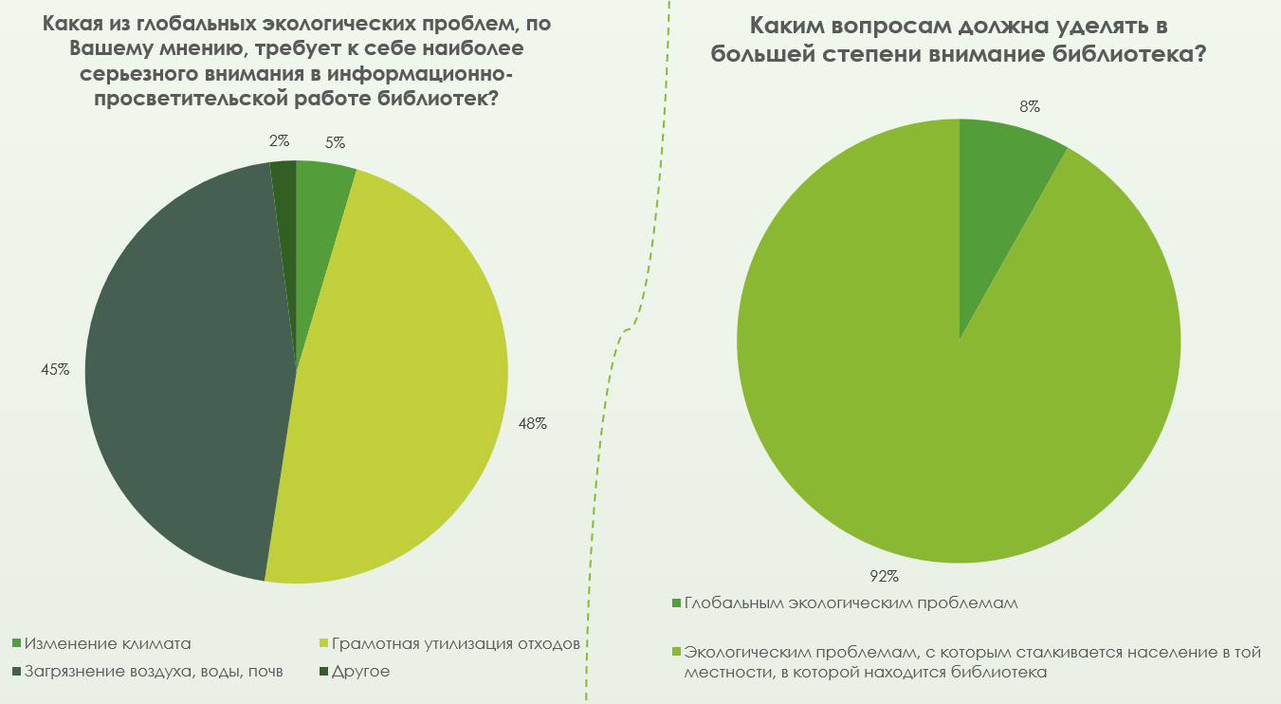
Должна ли библиотека заниматься продвижением всех ЦУР?
Должна ли уделять наибольшее внимание каким-то отдеьным?
Если да, то
на реализации какой из ЦУР может и должна сосредоточиться библиотека?

Slide 29

Спасибо за внимание!
Приглашаем к сотрудничеству!!!
Бычкова Елена Феликсовна,
bef@gpntb.ru

